Slide 1
Reunió informativa d’inici de 2n ESO

Slide 2
Ordre del dia
Presentació del tutor/a
Horari
Calendari
Recuperacions
Llibres compartits
Agenda, eina indispensable
Alexia
Funcionament acadèmic de 2n d’ESO
Relació família-escola
Altres informacions
Torn obert de paraula.

Slide 3
1. Presentació del tutor/a
Tutor/a:
Correu electrònic:
Telèfon de l’Escola: 93-431-62-00
Horari d’atenció a les famílies:

Slide 4
2. Horari

Slide 5
3.Calendari
Fi 1r quadrimestre: 29 de gener
2a avaluació: 4 de març
3a avaluació: 3 de juny
Recuperació ordinària: del 13 al 17 de juny
Recuperació extraordinària: 2 i 5 de setembre
1a avaluació: 27 de novembre

Slide 6
4. Recuperacions
L’avaluació d’algunes matèries és continuada i per tant es recuperen aprovant els trimestres següents.
Si no es recupera al llarg del curs, hi ha la convocatòria ordinària de juny i l’extraordinària de setembre.
La Visual i Plàstica de 1r té una recuperació el mes de febrer en horari no lectiu.
Podeu consultar els criteris d’avaluació al web, a l’apartat de documents.

Slide 7
5. Llibres compartits
L’escola treballa amb llibres compartits per reduir la despesa familiar i alhora fomentar el valor de la responsabilitat de l’alumnat.
Signatura de la carta de compromís de conservació dels llibres compartits.
Per tal de garantir el bon funcionament del sistema, cal retornar-los en el termini estipulat.

Slide 8
6. Agenda, eina indispensable I
L’han de portar sempre a l’escola i és una eina de treball molt important.
Signatura dels pares/mares a les primeres pàgines.
Normes i hàbits de convivència a l’escola.
Extret de les NOFC, Drets i Deures de l’alumnat.
Via de comunicació família-escola:
Justificació/Comunicació absències i retards.
Cites per entrevistes.

Slide 9
Agenda, eina indispensable II
Control de deures, dates de proves i seguiment de treballs i exàmens.
L’alumnat d’ESO no pot sortir de l’escola durant l’esbarjo, ni als canvis de classe, ni a l’hora de menjador.
L’escola no pot subministrar medicaments.
Comentem el calendari:
Dues sortides d’àrea (1r i 3r trimestre)
Altres activitats ( audició musical, teatre en anglès, en francès, activitat esportiva opcional (triatló)...)
Activitats darrer dia de trimestre (cinema, jornada esportiva i sortida final de curs)
Xerrades educatives (mossos, guàrdia urbana...)

Slide 10
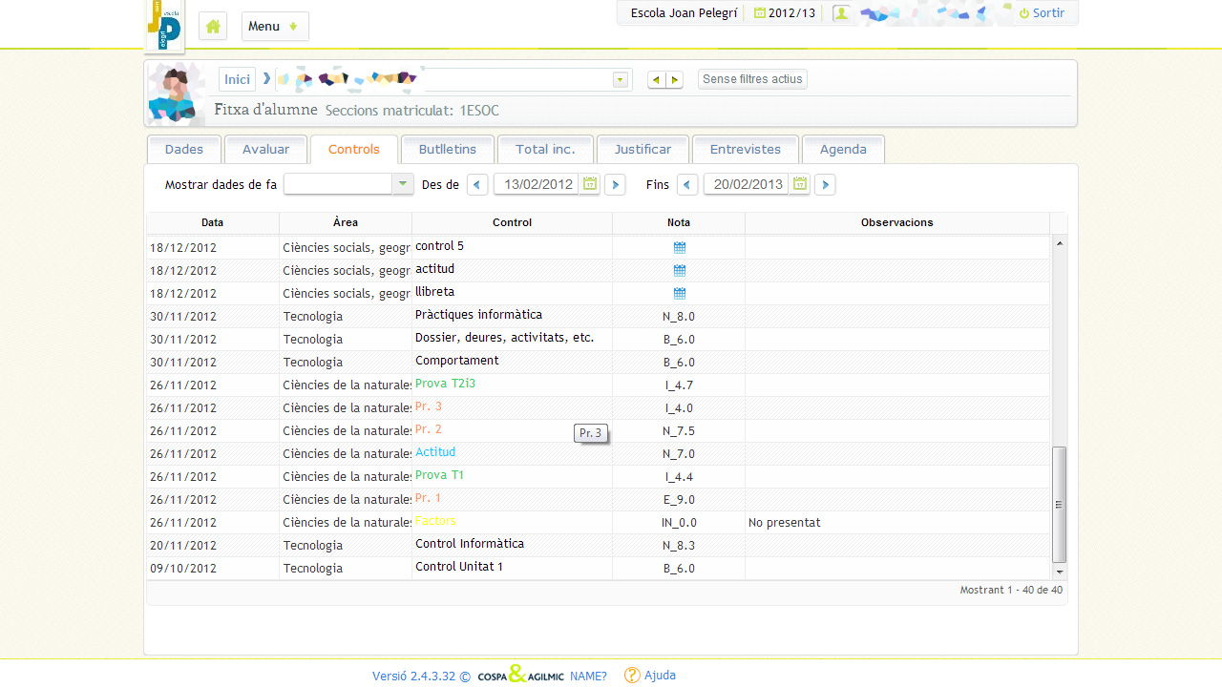
7. Alexia. Seguiment acadèmic I

Slide 11
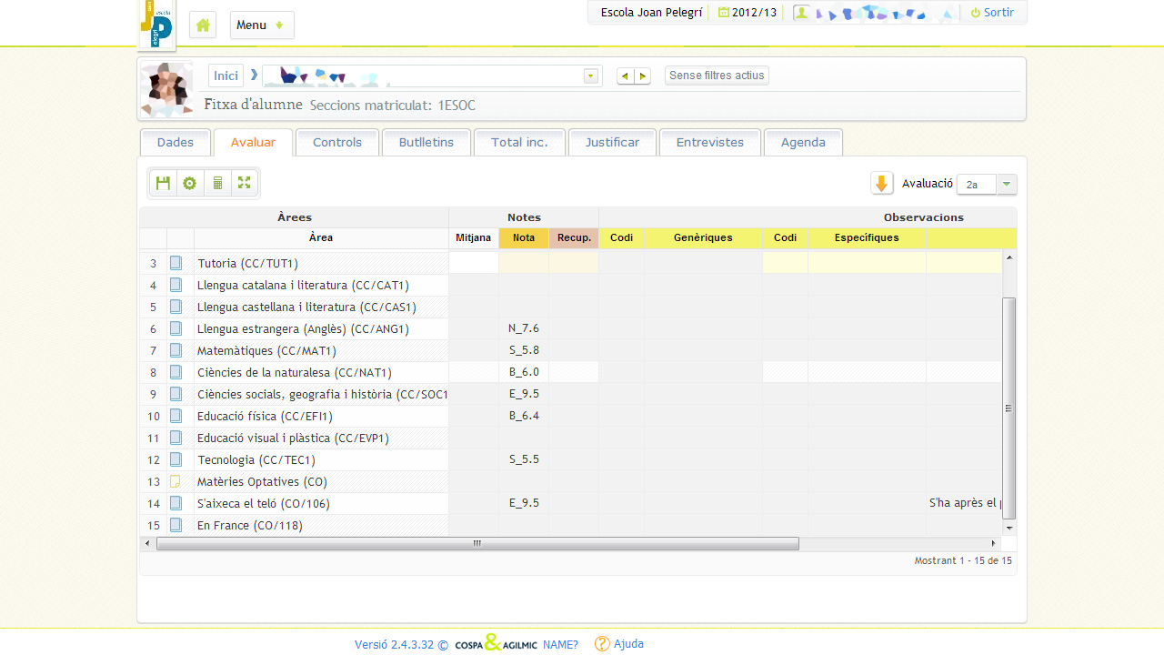
Seguiment acadèmic II

Slide 12
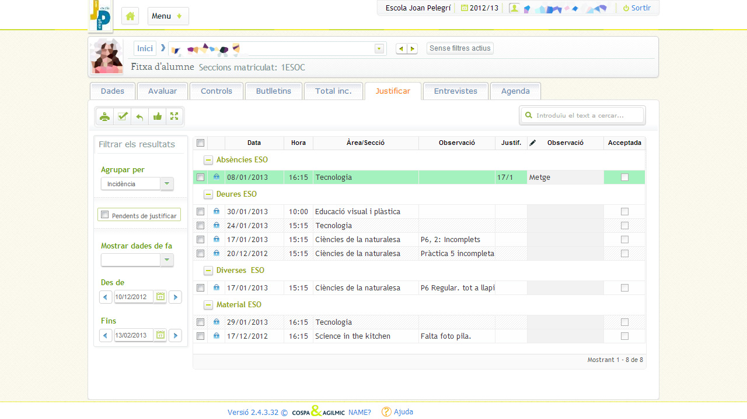
Control d’incidències I

Slide 13
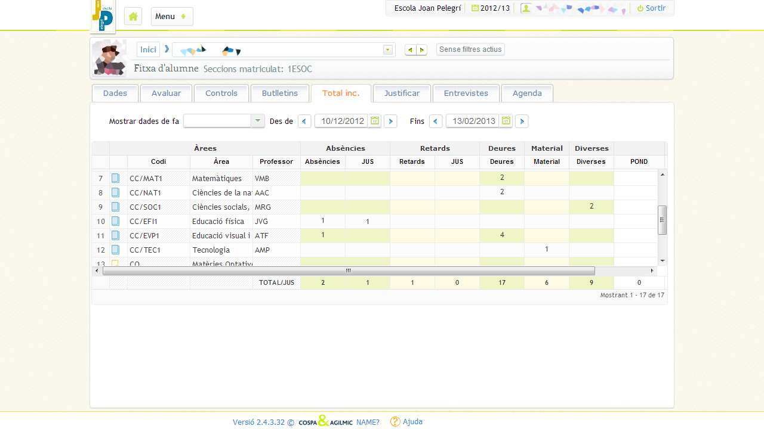
Control d’incidències II

Slide 14
8.Funcionament acadèmic a 2n d’ESO
Detecció de casos UAC. Adaptació de les matèries instrumentals (prèvia autorització dels pares). Pot comportar canvi de grup.
Remarquem la importància del treball diari a casa. Pot haver-hi o no deures però tenen matèria per preparar, repassar i estudiar.

Slide 15
9. Relació família-escola
La relació amb l’escola es fa mitjançant el tutor/a. És ell o ella qui vehicula la informació dirigida tant al professorat com a coordinació.
Les entrevistes amb el tutor/a seran sempre amb cita prèvia concertada.

Slide 16
Relació família-escola
És important que feu el seguiment en paral·lel de l’agenda i dels deures via Alèxia.
No oblidem que l’alumnat, davant de situacions difícils, acostuma a donar una versió dels fets molt subjectiva que pot no adequar-se amb la realitat. Poseu-vos en contacte amb el/la tutor/a per contrastar informacions i evitar malentesos.
Recordeu-los que han d’anar a buscar el material perdut a coordinació, evitant deixar passar massa temps.
Compliment de la normativa respecte als aparells electrònics que podeu consultar a l’agenda. Recordeu que l’escola no se’n fa responsable.

Slide 17
10. Altres informacions I
Menjador. Els/Les alumnes de segon d’ESO baixen a dinar al segon torn, a les 14, 10h.
Biblioteca a la seva disposició per fer treballs o estudiar. Horari de 9-19h. Té servei de préstec.
Durant l’horari de menjador només la poden utilitzar els alumnes que es queden a dinar a l’escola.
Les sortides són de caràcter curricular i per tant obligatòries.

Slide 18
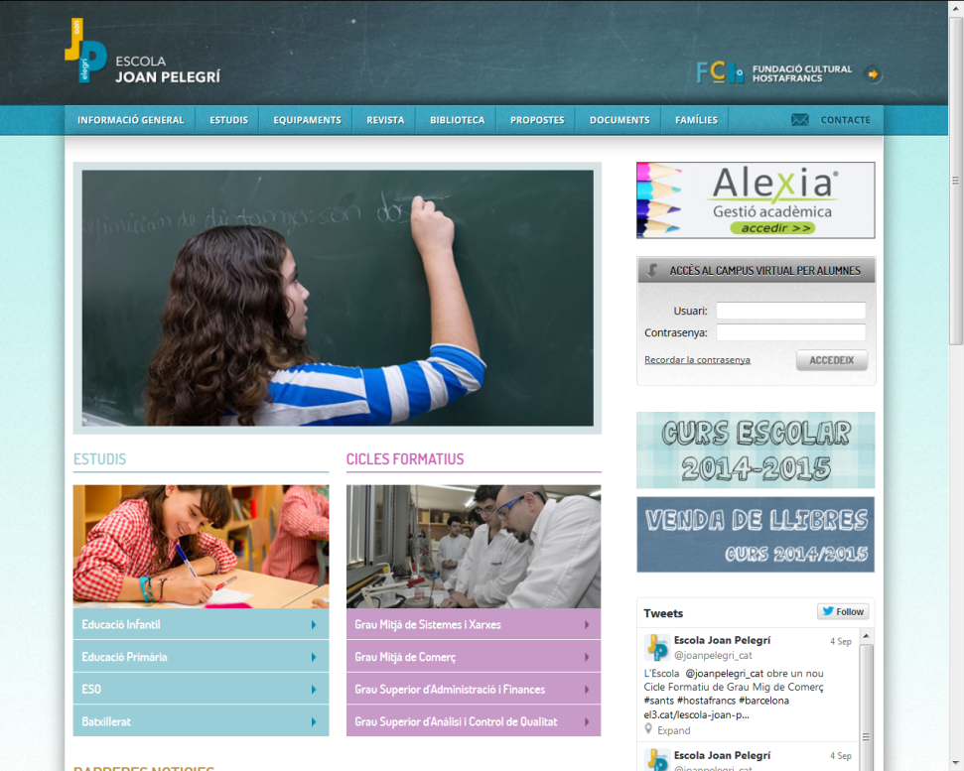
Altres informacions II
Podeu obtenir altres informacions relacionades amb l’escola al web: www.joanpelegri.cat

Slide 19
Bon curs

